Slide 1

Biển xanh biếc. Những hòn đảo lớn nhỏ trùng điệp.
Biên xanh biêc. Những hòn đảo lớn nhỏ trùng điêp.

Slide 2

MÁI TRƯỜNG TUỔI THƠ
iêc
iên
iêp
b | iêc
biếc
thiêc tiêc xiêc
thiếc tiệc xiếc
điên kiên thiên
điện kiến thiện
diệp thiếp tiệp
diêp thiêp tiêp

Slide 3
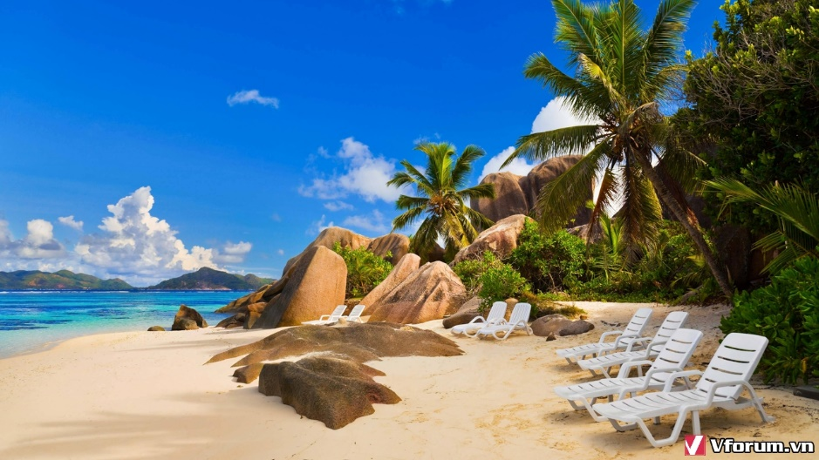
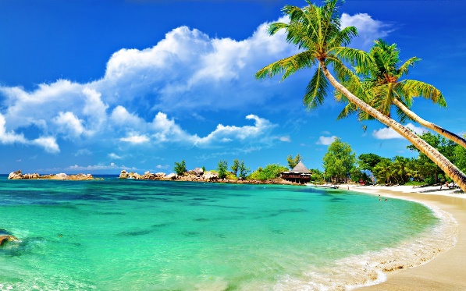
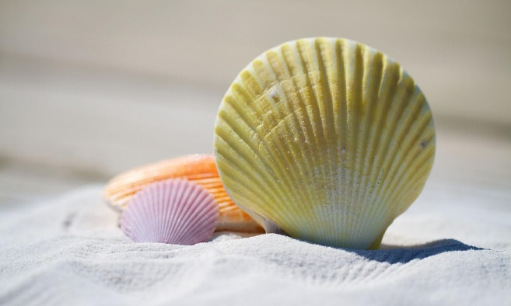
xanh biếc
xanh biêc
bờ biên
bờ biển
sò điêp
sò điệp

Slide 4

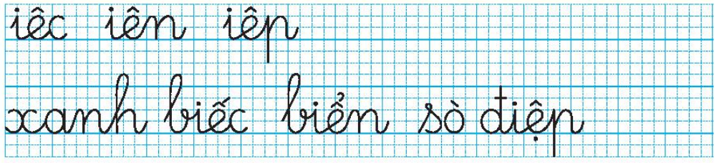
MÁI TRƯỜNG TUỔI THƠ

Slide 5
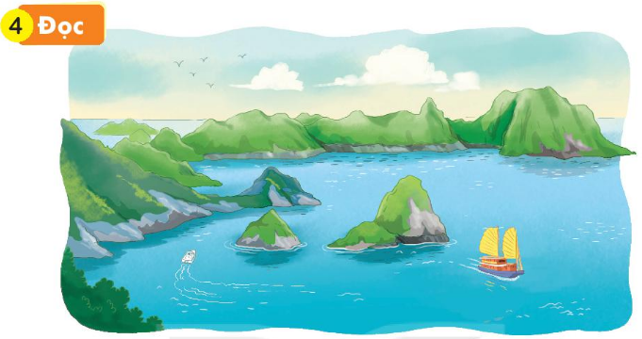
Vịnh Hạ Long là một kì quan thiên nhiên. Nơi đây có những hòn đảo lớn nhỏ trùng điêp, soi bóng trên mặt biên xanh biêc. Du khách thích đến đây ngắm cảnh, tắm mát và đi dạo trên những bãi biên.
Vịnh Hạ Long là một kì quan thiên nhiên. Nơi đây có những hòn đảo lớn nhỏ trùng điệp, soi bóng trên mặt biển xanh biếc. Du khách thích đến đây ngắm cảnh, tắm mát và đi dạo trên những bãi biển.

Slide 6
Vịnh Hạ Long là một kì quan thiên nhiên. Nơi đây có những hòn đảo lớn nhỏ trùng điệp, soi bóng trên mặt biển xanh biếc. Du khách thích đến đây ngắm cảnh, tắm mát và đi dạo trên những bãi biển.
1
2
3

Slide 7

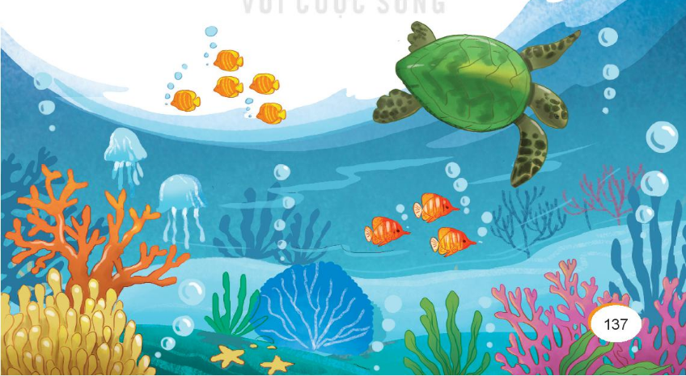
MÁI TRƯỜNG TUỔI THƠ
Thế giới trong biển

